Slide 1


数智工厂-设备模块使用手册
版本号：数智工厂3.11.0版本
时 间：2025年07月30日
汇报人：XXX 时间：2023.03. 08
一切以客户为中心 | 诚信 | 创新 | 高效 | 奋斗

Slide 2
目录
01
设备保养项目
Contents
02
设备保养计划
03
设备保养工单
04
备件更换记录

Slide 3
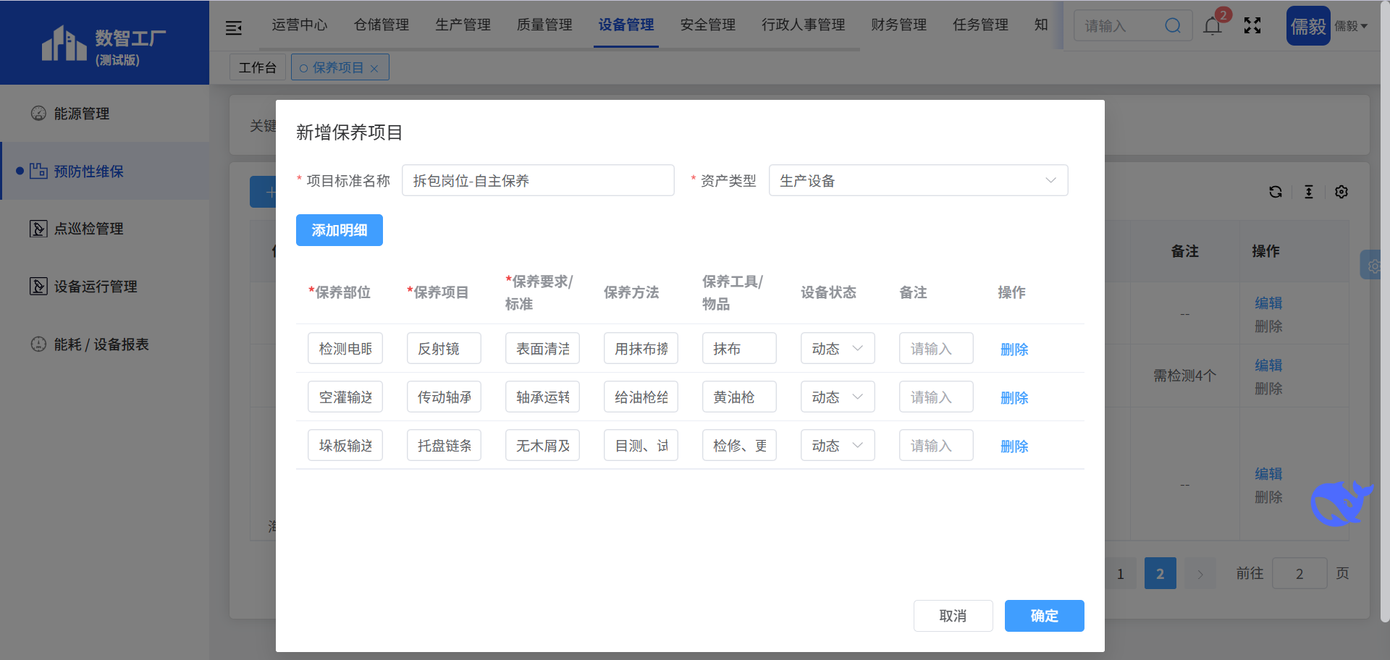
1.设备保养项目-新增
功能描述：根据设备或岗位，维护保养项目内容

Slide 4
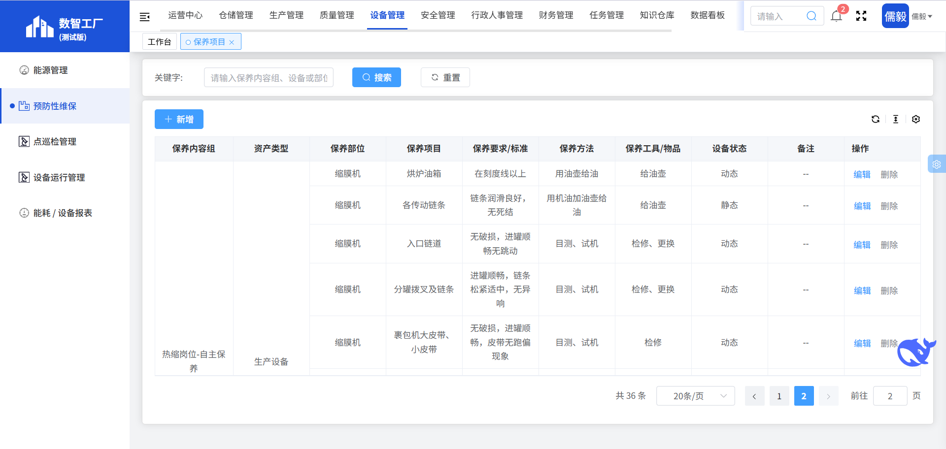
1.设备保养项目-列表
功能描述：列表展示当前创建的保养项目，支持编辑、删除

Slide 5
目录
01
设备保养项目
Contents
02
设备保养计划
03
设备保养工单
04
备件更换记录

Slide 6
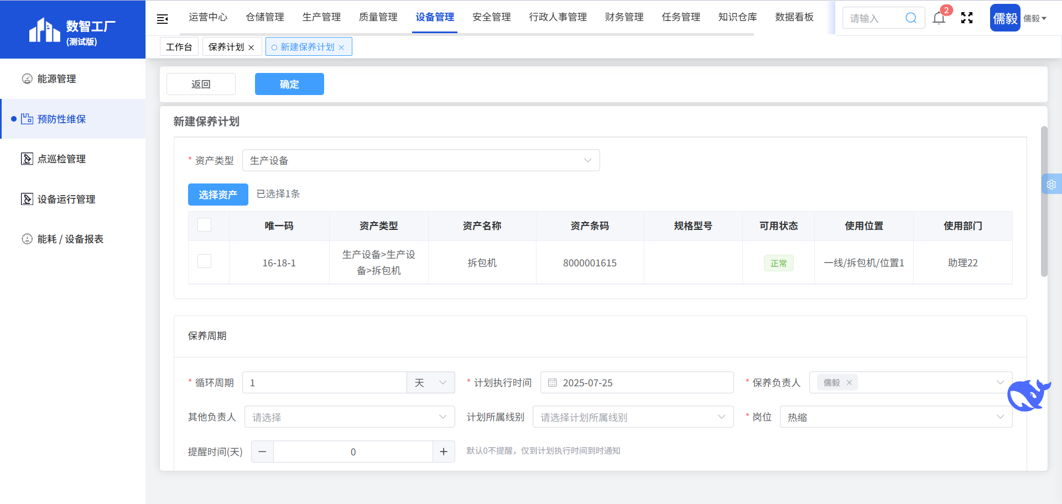
2.1 设备保养计划-新增-选择保养设备
功能描述：根据岗位或设备的保养周期创建计划

Slide 7
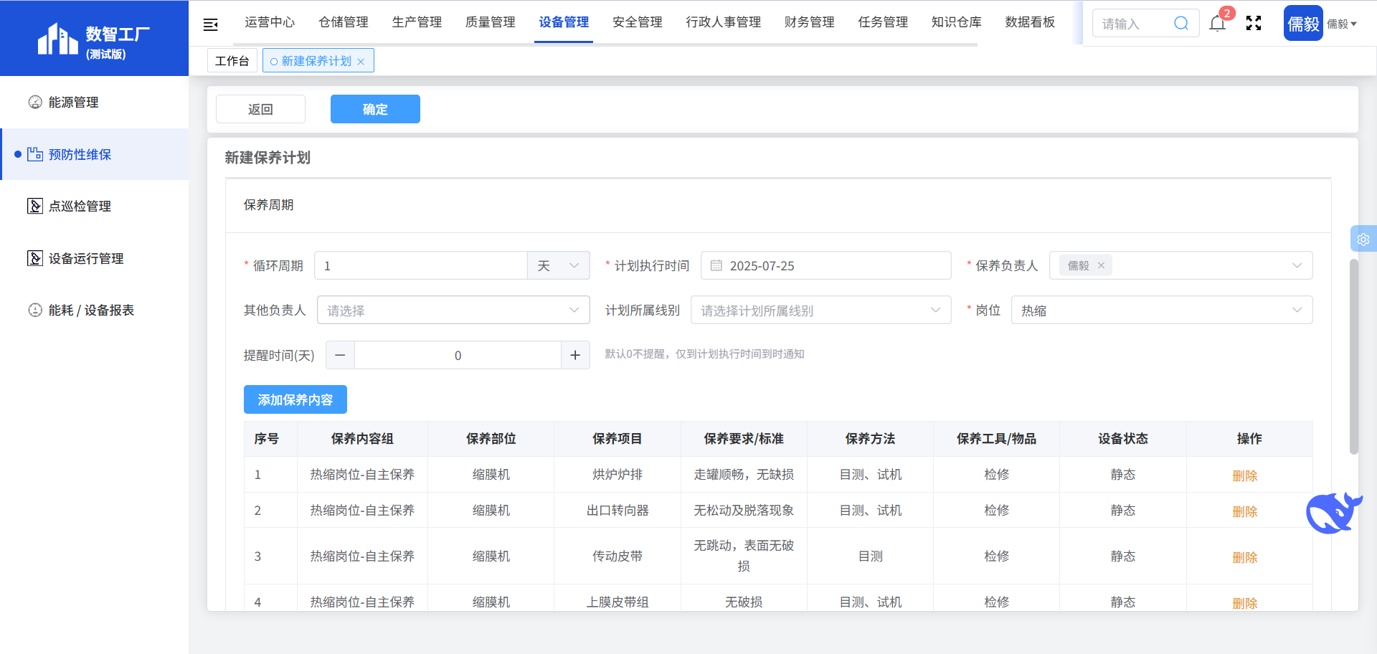
2.1 设备保养计划-新增-设置保养周期
功能描述：根据岗位或设备的保养周期创建计划

Slide 8
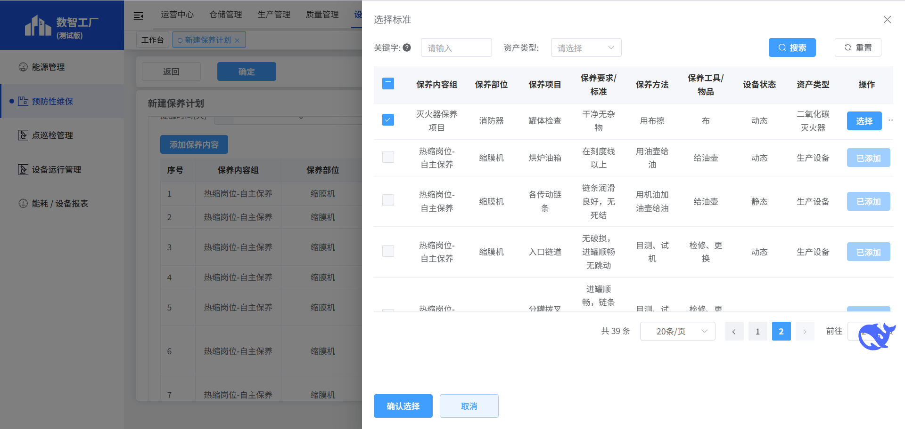
2.1 设备保养计划-新增-选择保养内容
功能描述：根据岗位或设备的保养周期创建计划

Slide 9
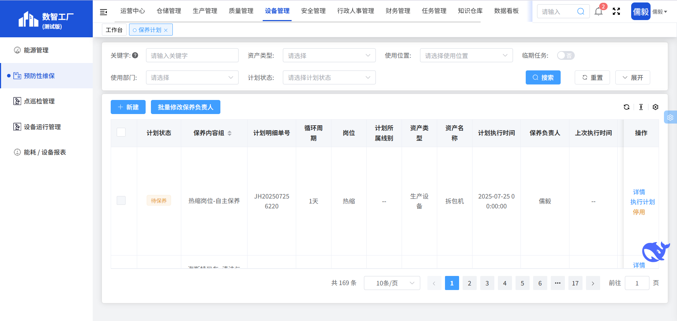
2.2 设备保养计划-列表
功能描述：列表展示当前创建的计划组，支持编辑

Slide 10
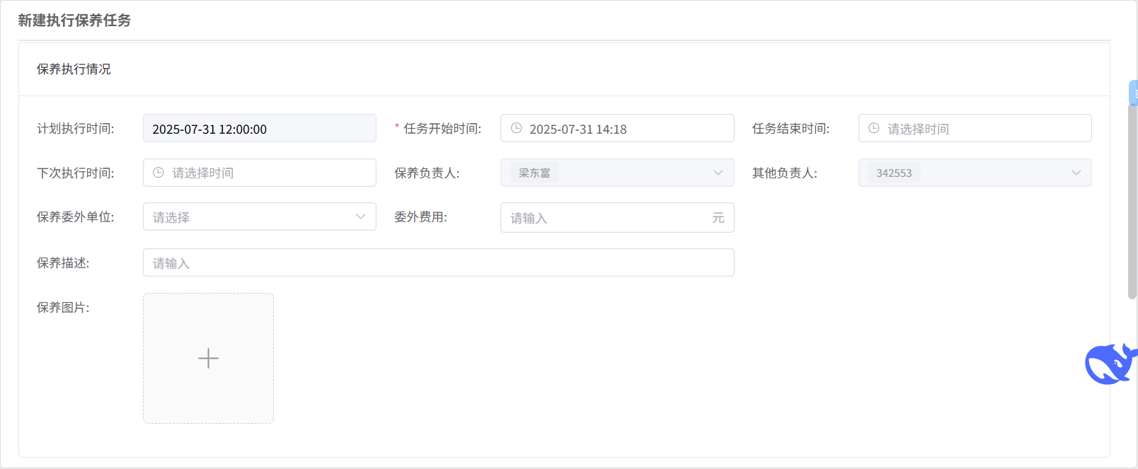
2.2 设备保养计划-执行计划
功能描述：登记保养执行信息

Slide 11
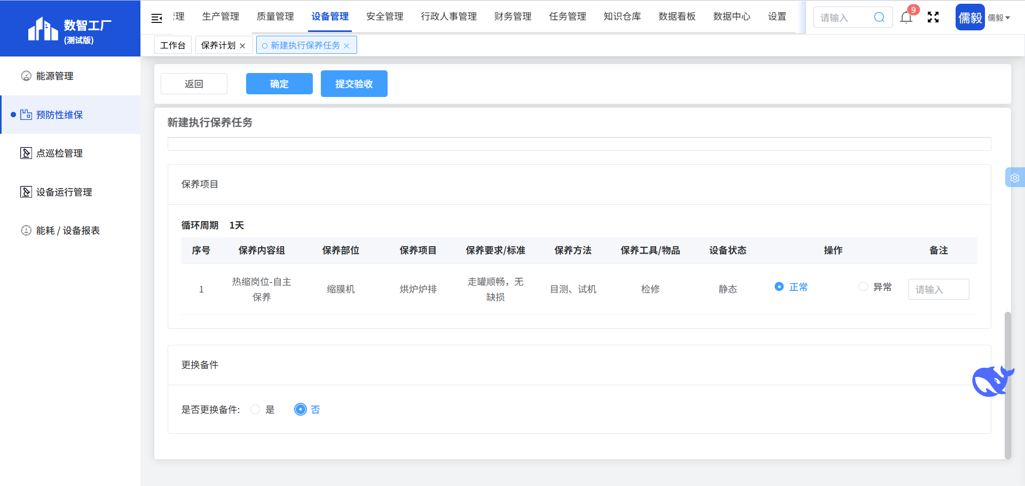
2.2 设备保养计划-执行计划
功能描述：登记保养项的检查结果

Slide 12
目录
01
设备保养项目
Contents
02
设备保养计划
03
设备保养工单
04
备件更换记录

Slide 13
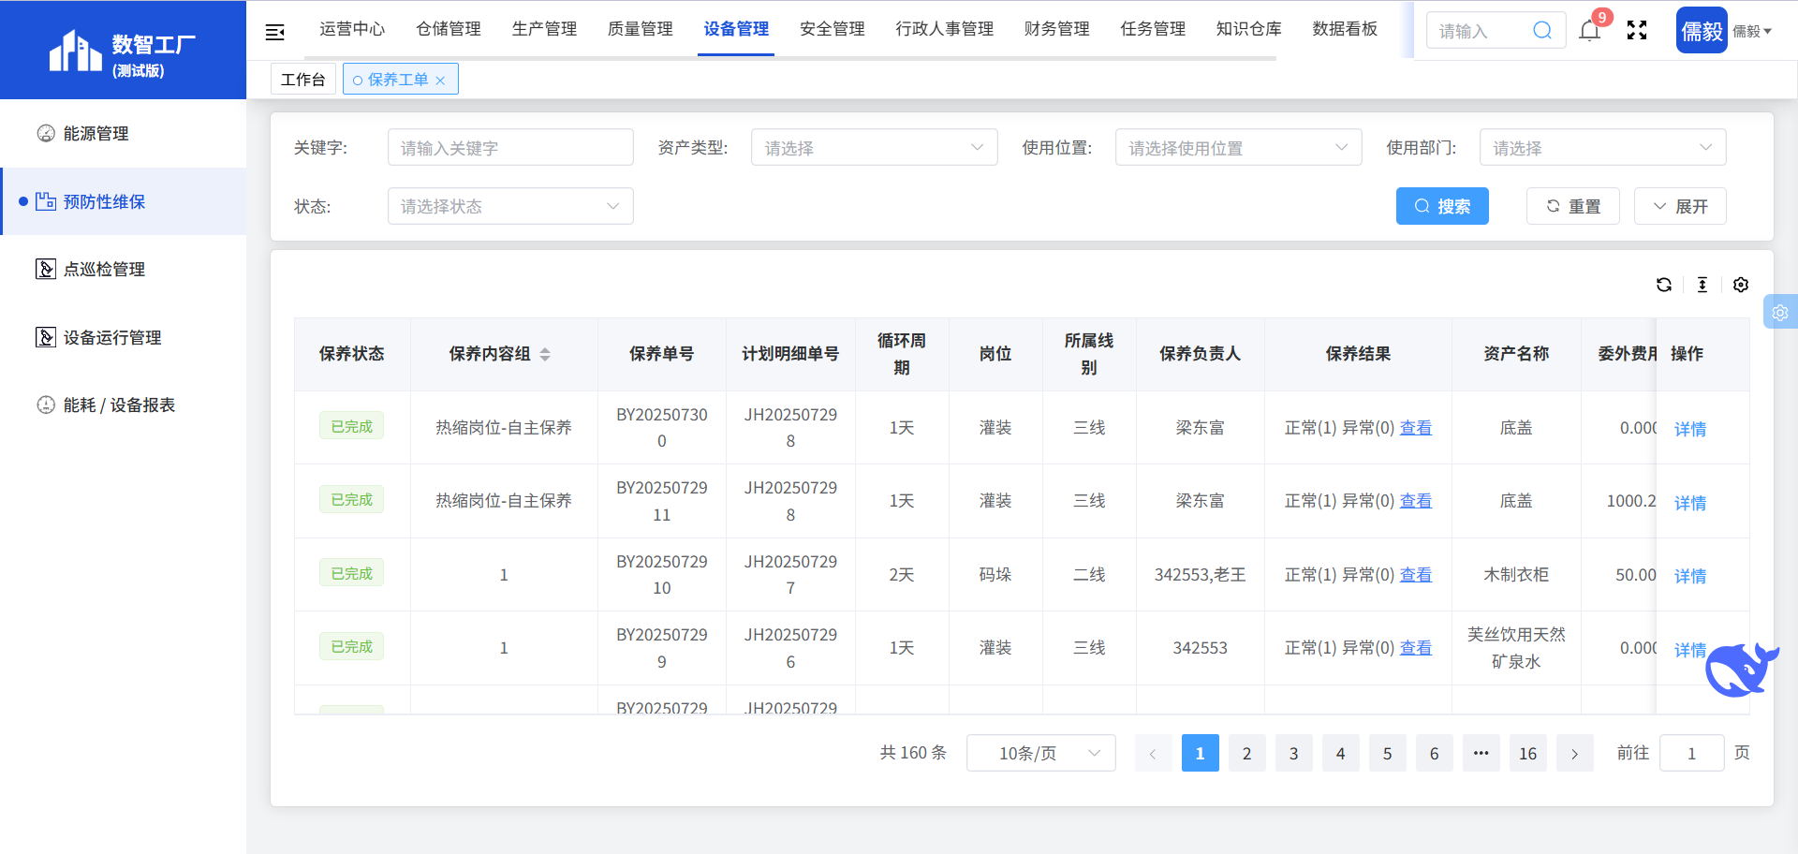
3.设备保养工单-列表
功能描述：保养计划执行完成后，生成保养工单

Slide 14
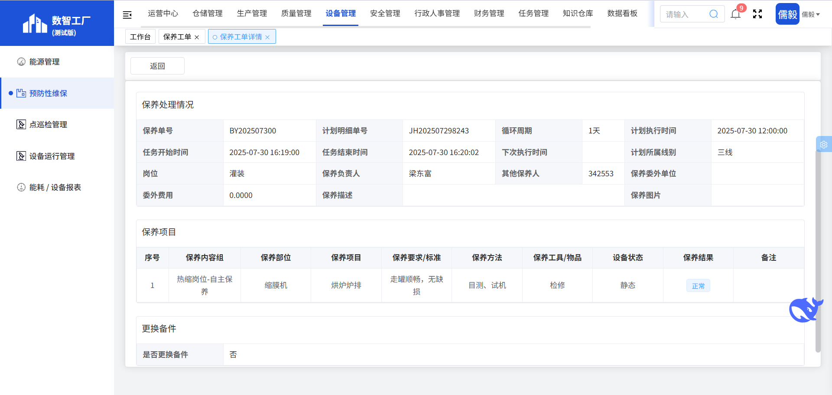
3.设备保养工单-详情
功能描述：保养计划执行完成后，生成保养工单

Slide 15
目录
01
设备保养项目
Contents
02
设备保养计划
04
设备工单
04
备件更换记录

Slide 16
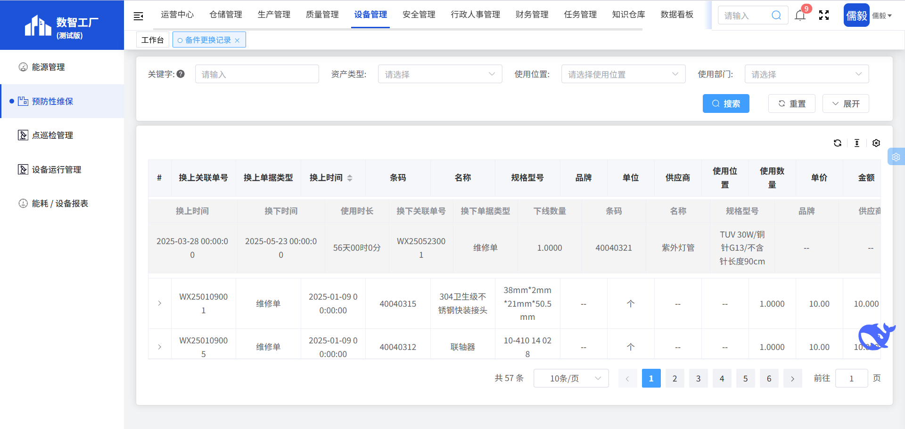
4.备件更换记录
功能描述：记录保养时发起的备件更换记录

Slide 17
THE END
数智工厂-设备模块使用手册
汇报人：XXX 时间：2023.03. 08
版本号：数智工厂3.10.0版本
时 间：2025年07月15日
一切以客户为中心 | 诚信 | 创新 | 高效 | 奋斗

